Slide 2

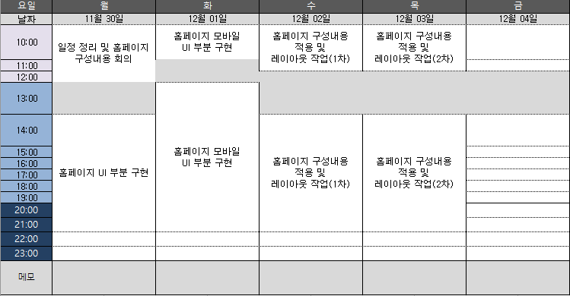
2020년도 12월 1주차
11월30일 ~ 12월04일
주간업무 - 이현섭 팀장

Slide 3
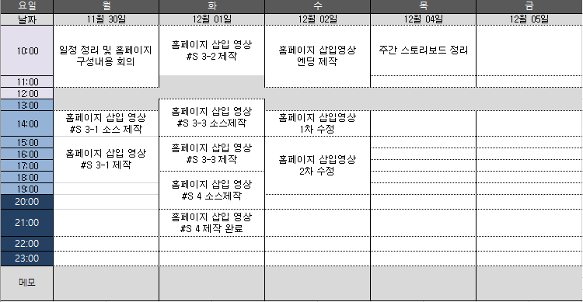
2020년도 12월 1주차
11월30일 ~ 12월04일
주간업무 – 정량화 주임

Slide 4
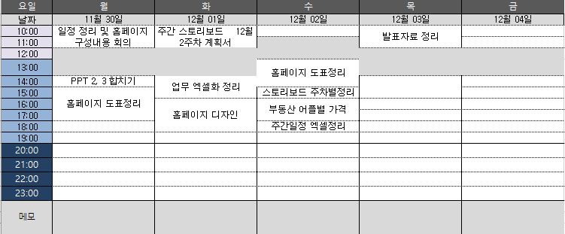
2020년도 12월 1주차
11월30일 ~ 12월04일
주간업무 – 김혁 책임연구원

Slide 5
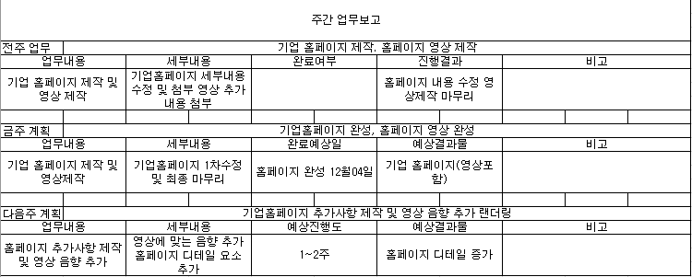
2020년도 12월 1주차
주요사항 주간업무 계획 및 실행 현황

Slide 6
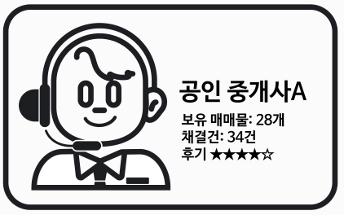


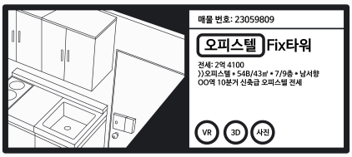




주요사업 설명 소스제작

Slide 7

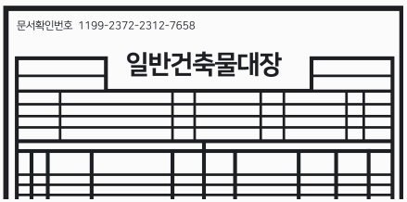
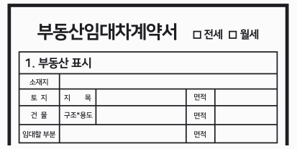



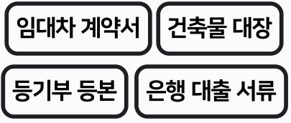
주요사업 설명 소스제작

Slide 8
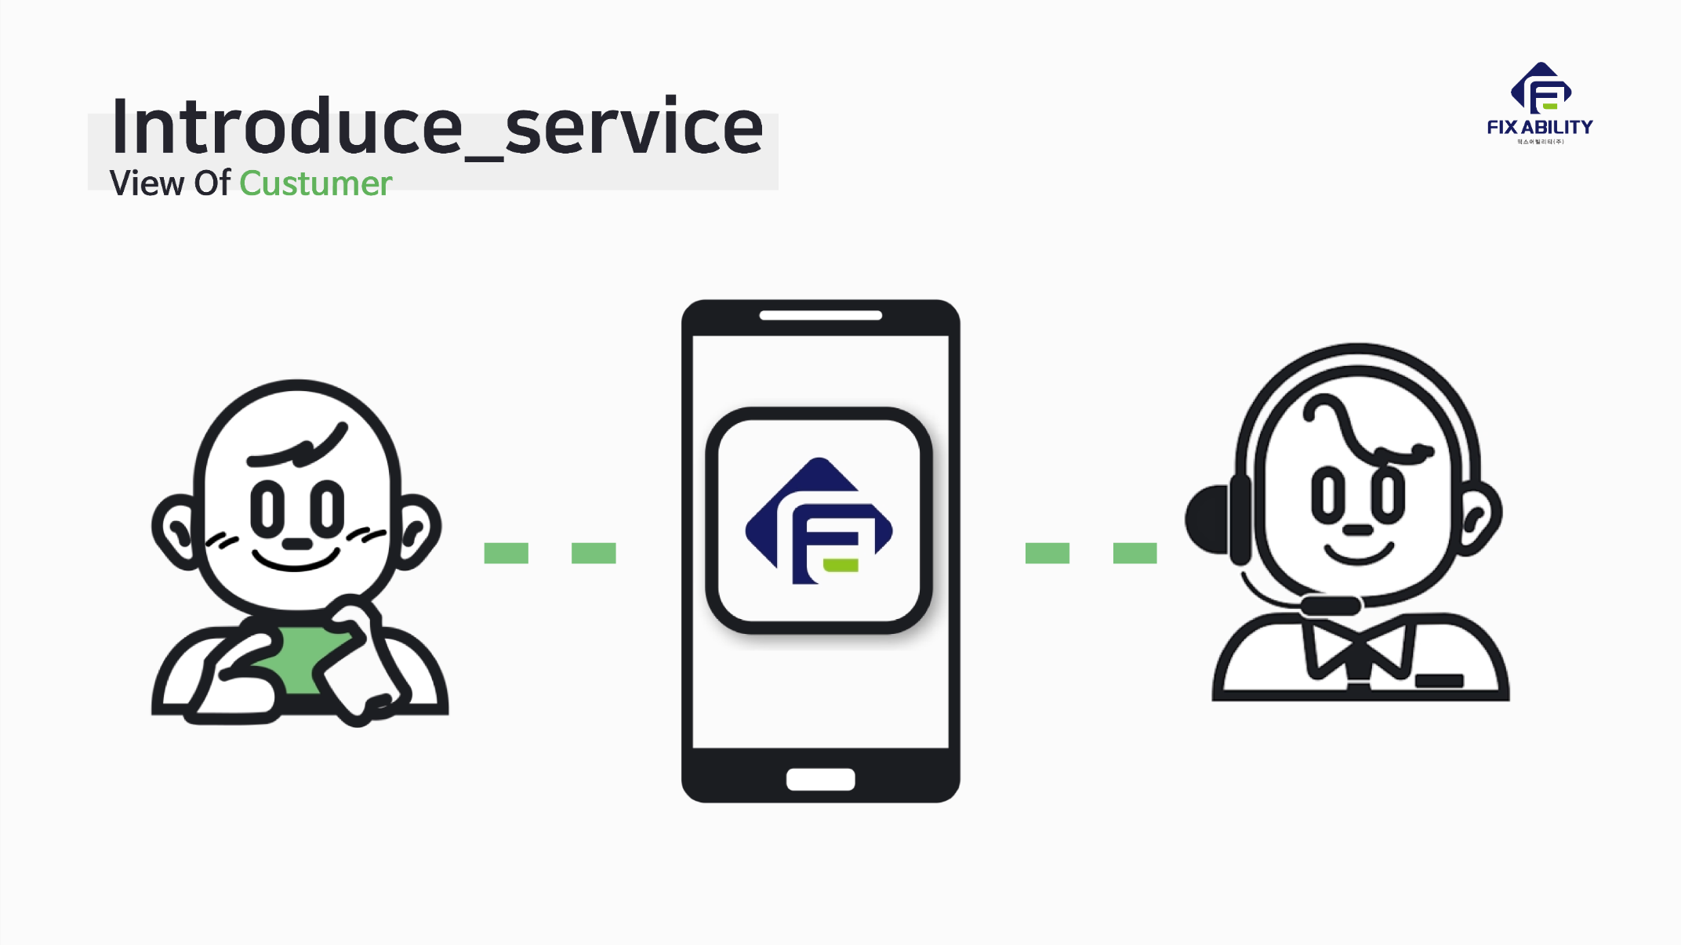
영상 섬네일

Slide 9

주요사업 설명 영상

Slide 10
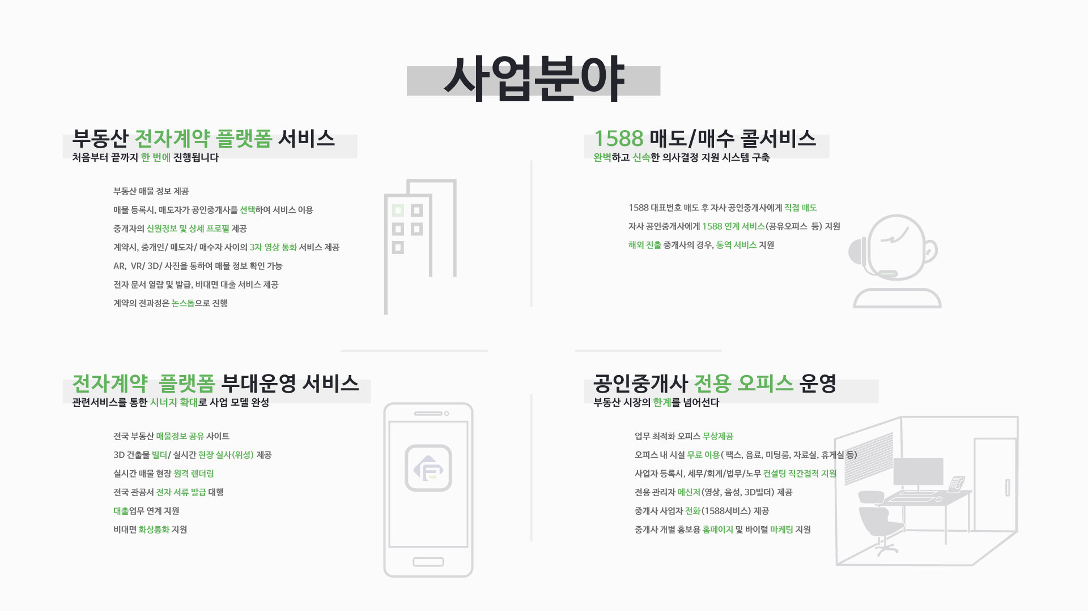
사업분야 4가지 시각화

Slide 11
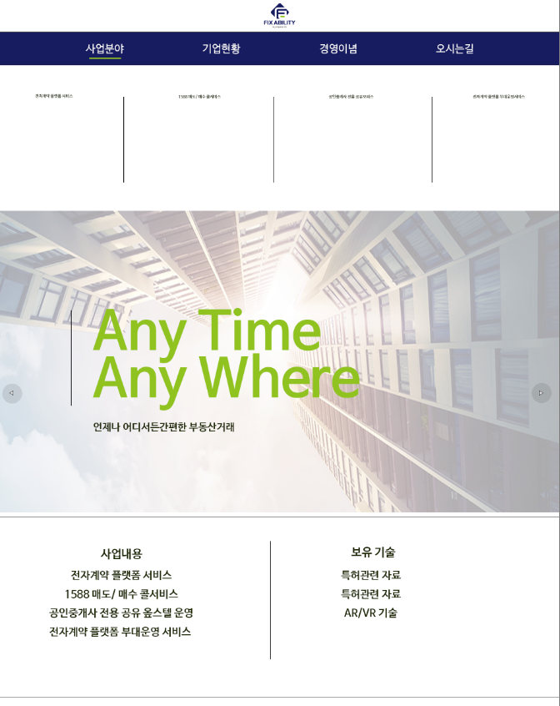
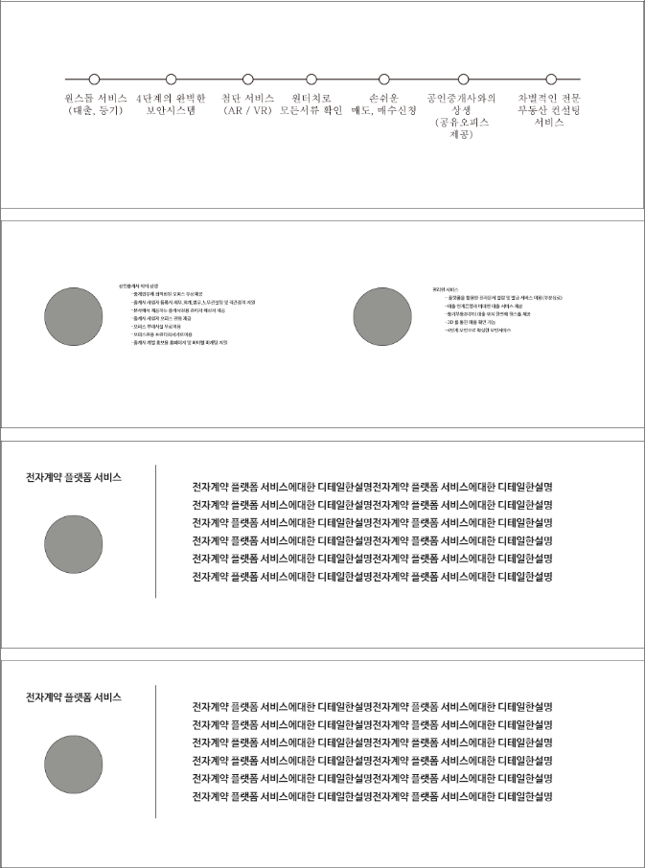
홈페이지 레이아웃2

Slide 12
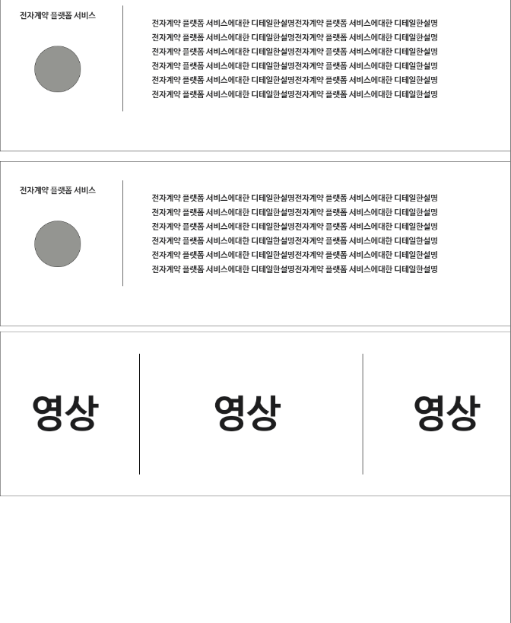

홈페이지 레이아웃2

Slide 13
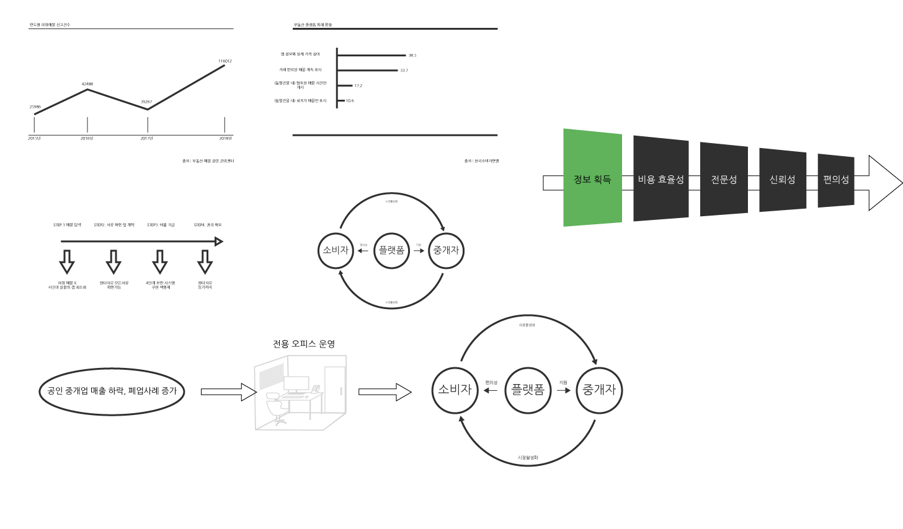
홈페이지 도표 디자인

Slide 14
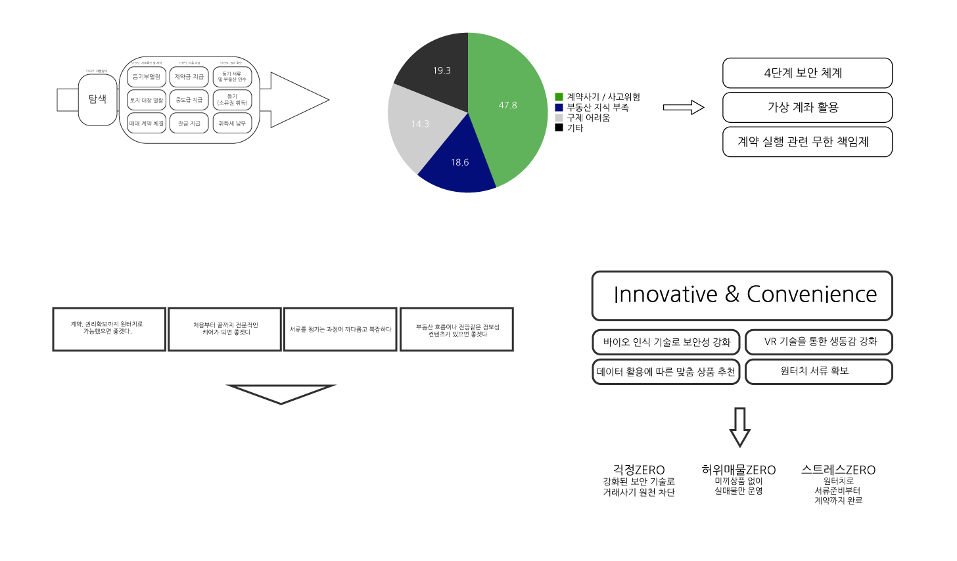
홈페이지 도표 디자인

Slide 15
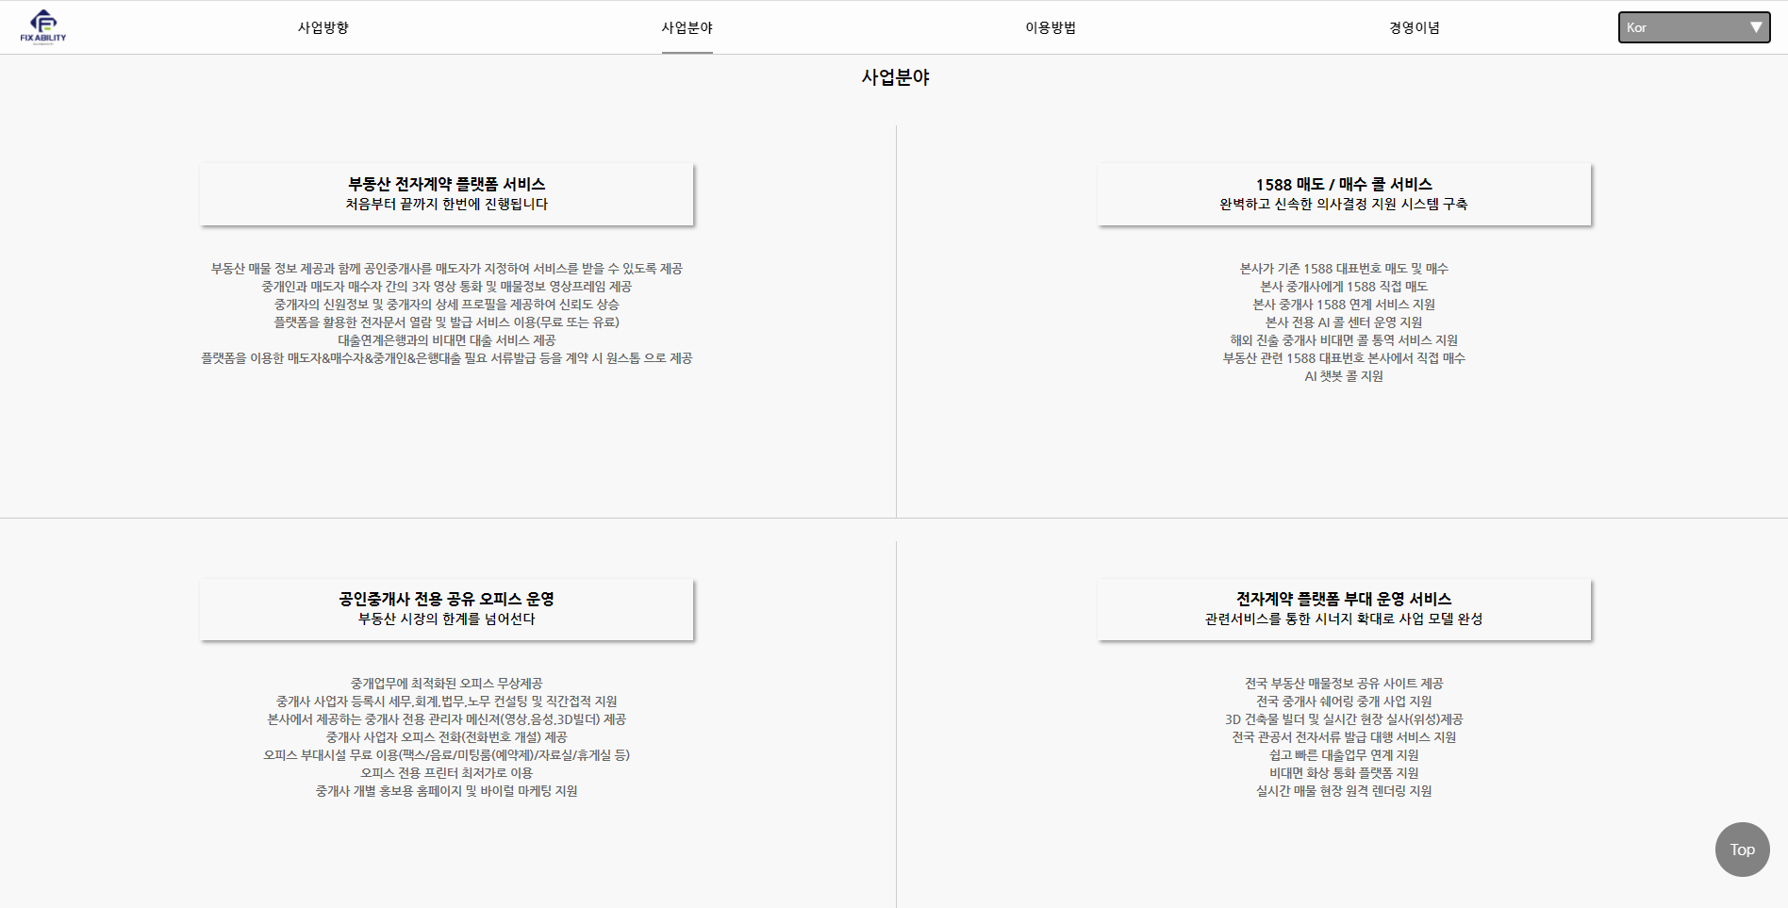
홈페이지 구성내용 정리 1차

Slide 16
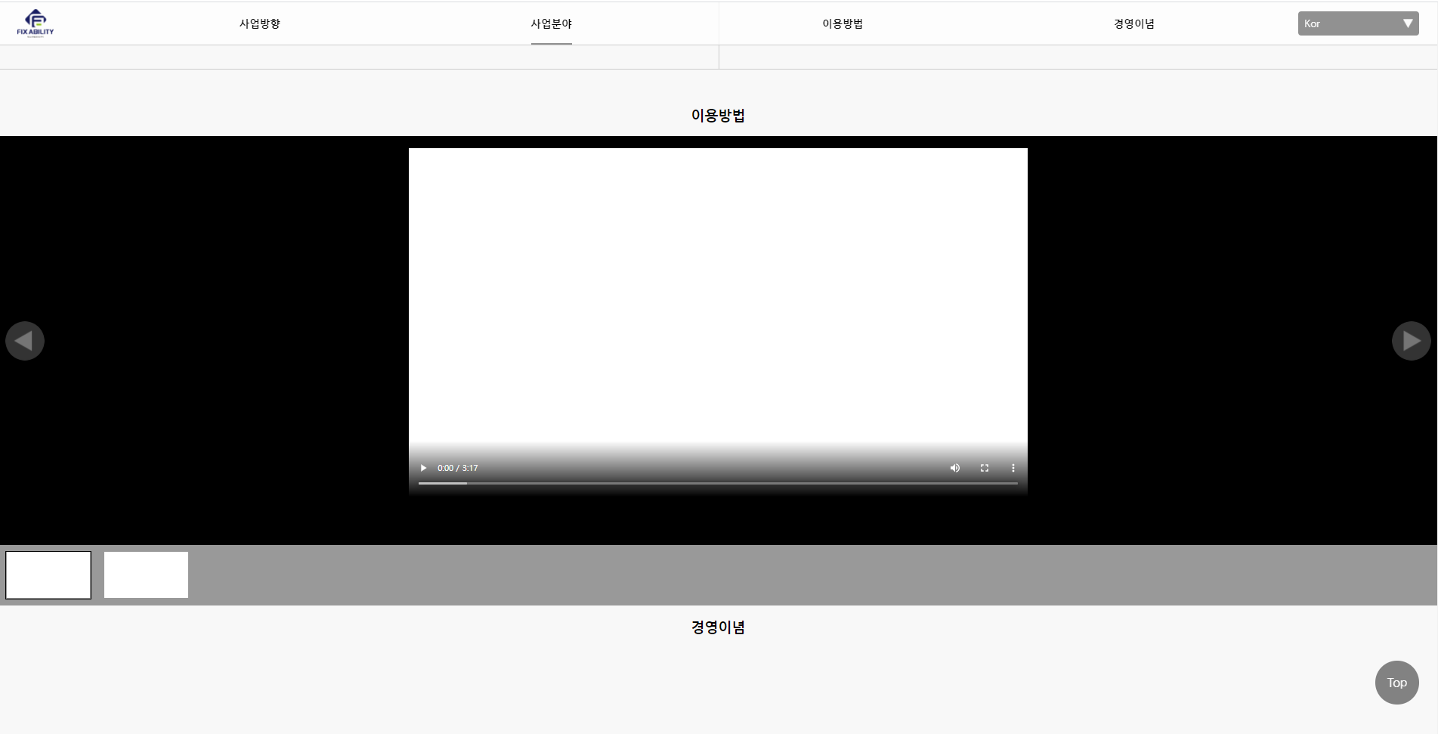
홈페이지 header & nav

Slide 17
홈페이지 UI
바로가기 : https://cl0cktree.github.io/company/index.html

Slide 18
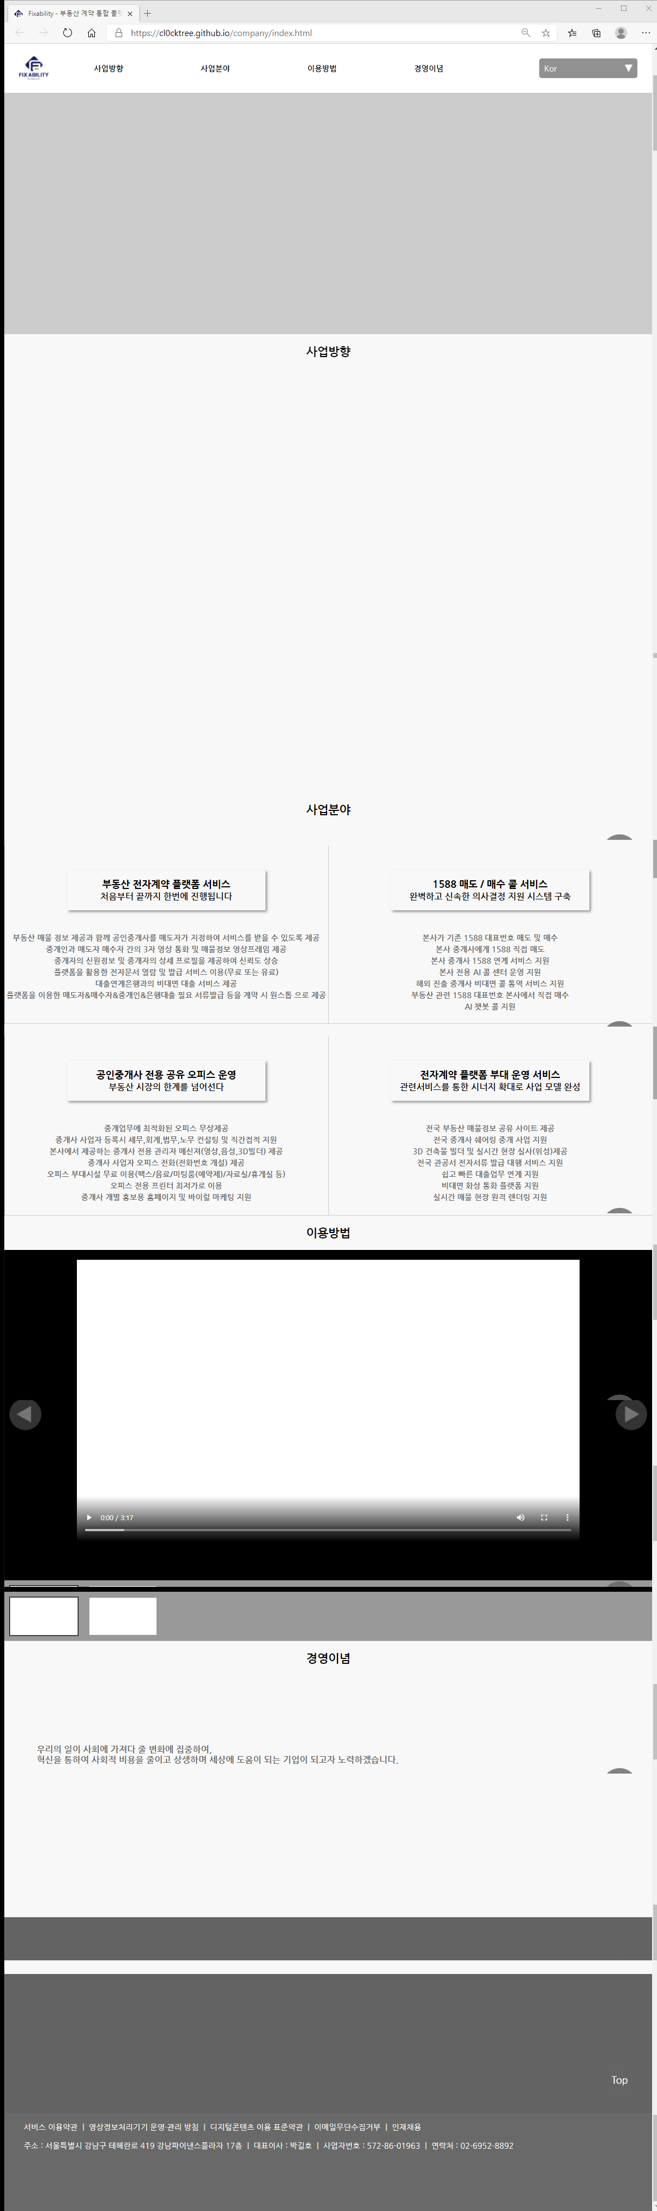

Slide 21
홈페이지
바로가기 : https://cl0cktree.github.io/company/index.html

Slide 22
홈페이지
바로가기 : https://cl0cktree.github.io/company/index.html

Slide 23
홈페이지
바로가기 : https://cl0cktree.github.io/company/index.html

